Slide 1
Ergebnisse der syndromischen ARE-Surveillance GrippeWeb, Arbeitsgemeinschaft Influenza, ICOSARI KiTa- und Schulausbrüche (Meldedaten) Datenstand 9.11.2021

Slide 2
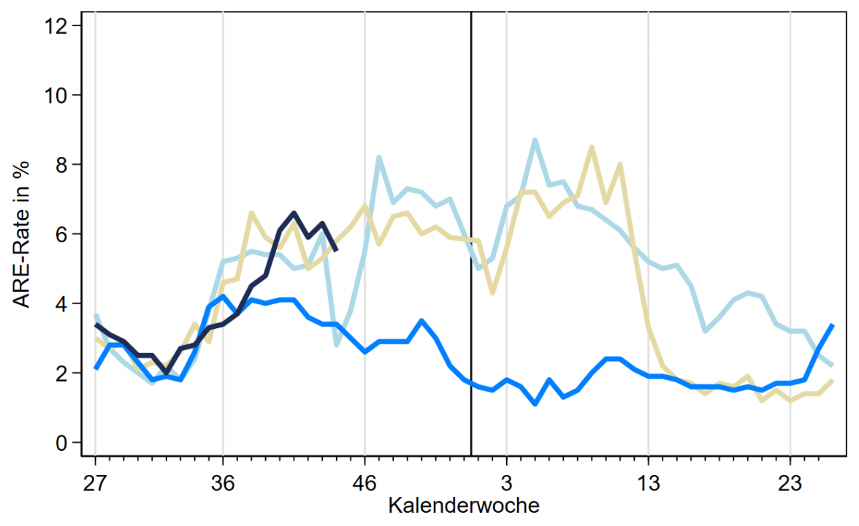
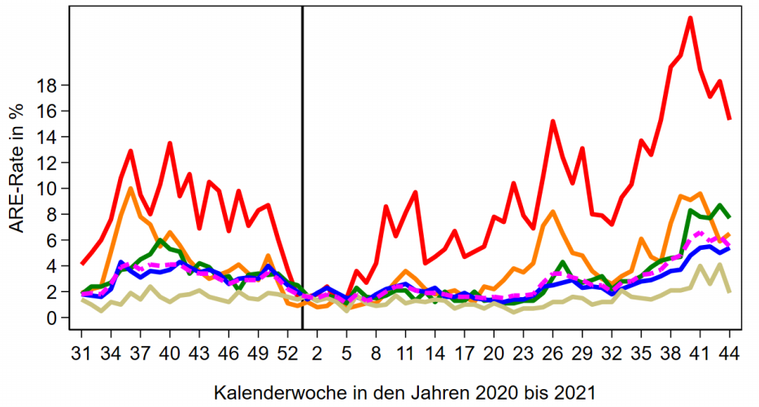
GrippeWeb bis zur 44. KW 2021
Der Wert (gesamt) lag in der 44. KW 2021 bei ca. 5.500 ARE pro 100.000 Einwohner.
Entspricht einer Gesamtzahl von ca. 4,6 Millionen akuten Atem­wegs­er­kran­kungen (43. KW: ca. 5,1 Mio).
Im Vergleich zur 43. KW 2021:
Anstieg bei 5- bis 14-Jährigen und über 35-bis 59-Jährigen; Rückgang bei den Kleinkindern (0 bis 4 Jahre), bei den 15- bis 34-Jährigen und den über 59-Jährigen
Notes:
ARE-Rate gesunken in 44. KW zur Vorwoche (5,5 %; Vorwoche: 6,3 %)
Im Vergleich zur Vorwoche: Anstieg bei Kindern (5- bis 14-Jährige) und Erwachsene 35- bis 59 Jähroge
Gesamt-ARE-Rate liegt in der 44. KW im Bereich der Vorjahre.

Slide 3
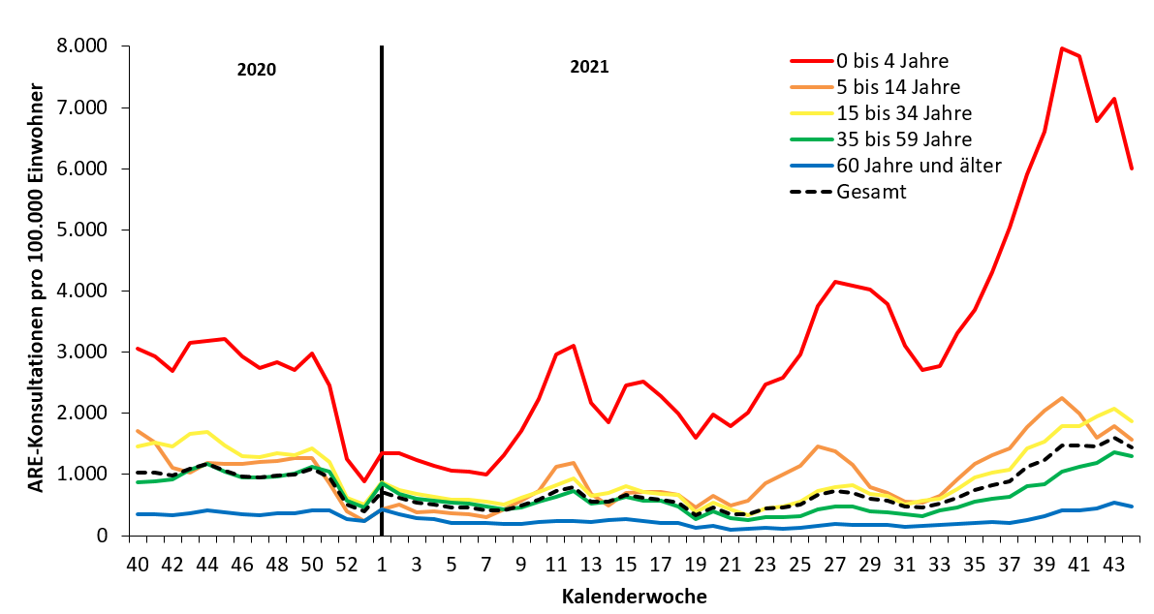
Arbeitsgemeinschaft Influenza ARE-Konsultationen bis zur 44. KW 2021
Der Wert (gesamt) lag in der 44. KW 2021 bei knapp 1.400 Arzt­konsul­ta­tionen wegen ARE pro 100.000 EW.
Das entspricht einer Gesamtzahl von ca. 1,2 Mio. Arzt­besuchen wegen akuter Atem­wegs­er­kran­kungen.
Notes:
KonsInz insgesamt im Vergleich zur Vorwoche leicht gesunken. In 44.KW: 1.436 (Vorwoche: 1.604)
Herbstferien in ca. 37 % der BL in 44. KW (4 BL hatten Ferien, aber einige BL hatten auch den Feiertag am 1.11.)
- BL: \\rki.local\daten\Projekte\FG36_AGI\Wochenberichte\Berichterstellung\Saison_2021_22\Woche_44_2021\AGI-Wochenbericht_2021-11-09.xls

Slide 4
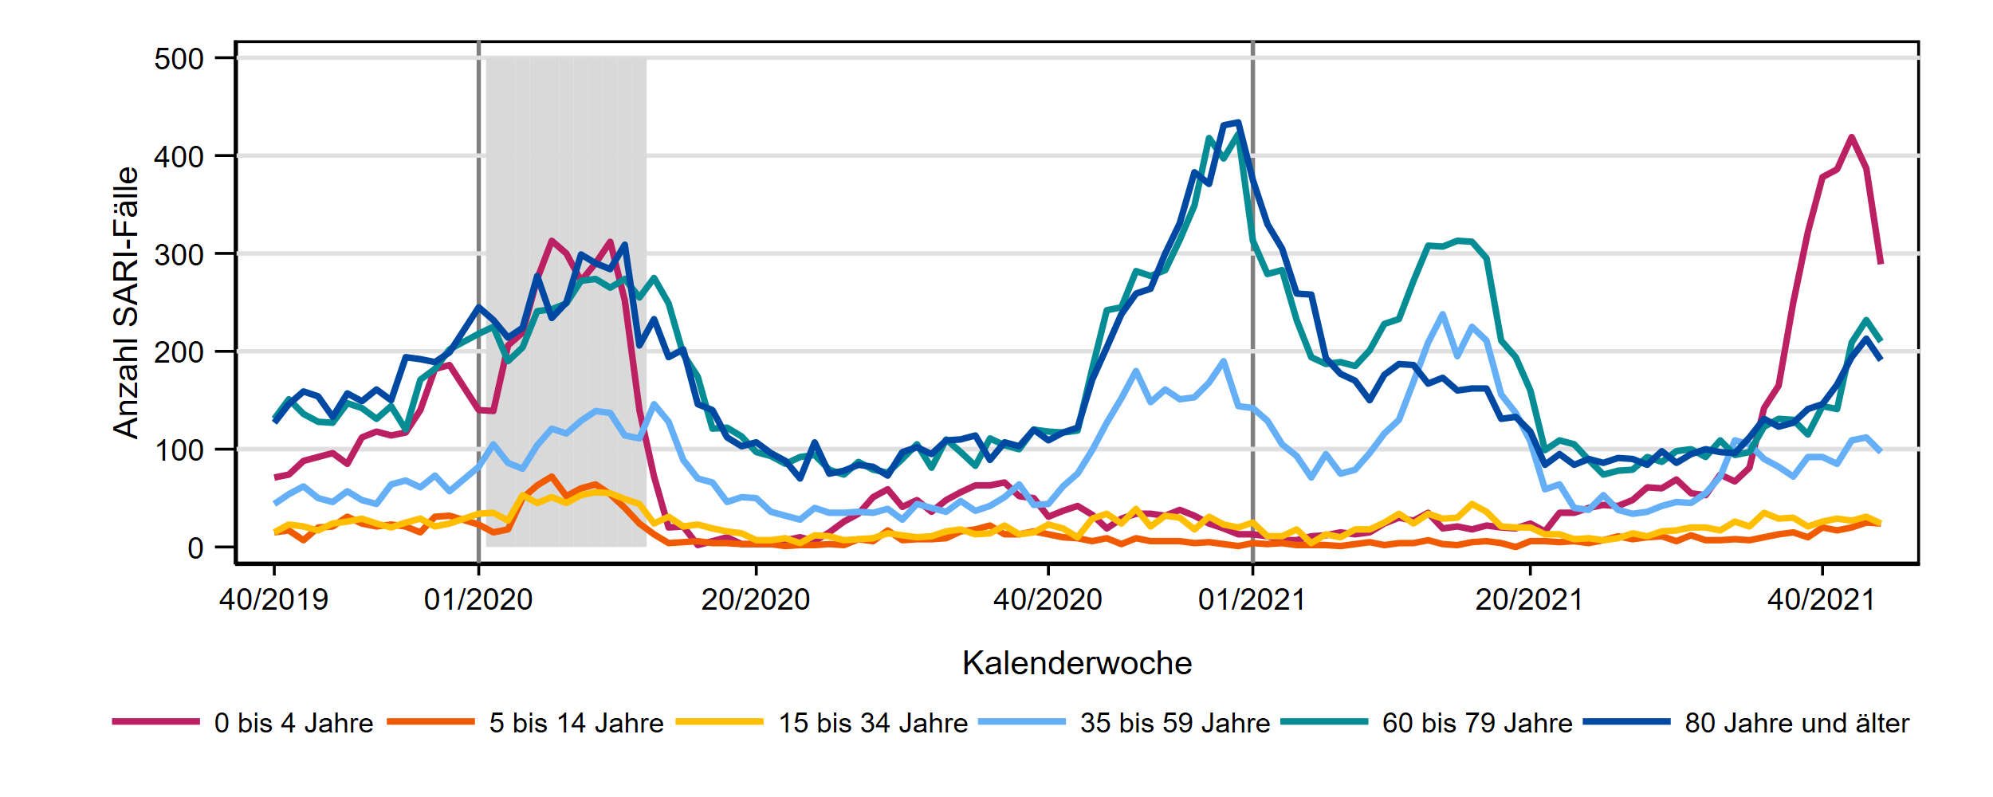
ICOSARI-KH-Surveillance – SARI-Fälle (J09 – J22) bis zur 44. KW 2021
Notes:
SARI-Fallzahlen sind insgesamt leicht gesunken, insgesamt deutlich über Niveau der Vorjahre
(CAVE: in den letzten Wochen gab es 20-30% Nachmeldungen, deshalb kann der scheinbare Rückgang auch täuschen!)
Fallzahlen in AG 0 bis 4 Jahre trotz deutlichem Rückgang weiter sehr hoch (65% der SARI-Fälle mit RSV-Diagnose), so viele SARI-Fälle in dieser AG wie sonst nur auf dem Höhepunkt der Grippewelle
Altersgruppen ab 35 Jahre erhöht, ähnlich Werte aus Vorjahr in KW 44, aber höher als in den Jahren von der COVID-19-Pandemie
S:\Projekte\FG36_INV_ICOSARI\Arbeitsordner\Wochenbericht \Krisenstab_3Saisons_AGI6_allVWD_inkl_letzte_FB.png

Slide 5
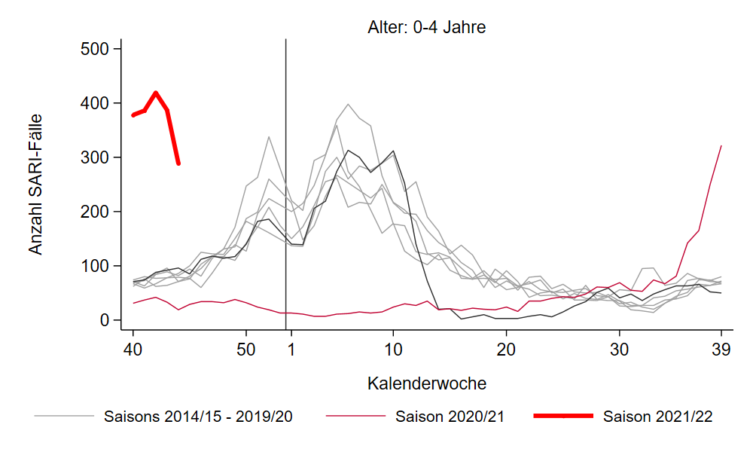
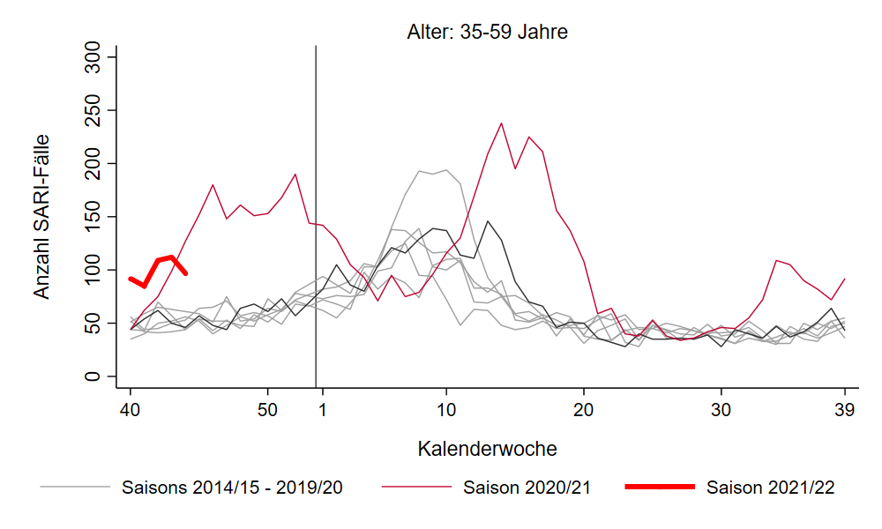
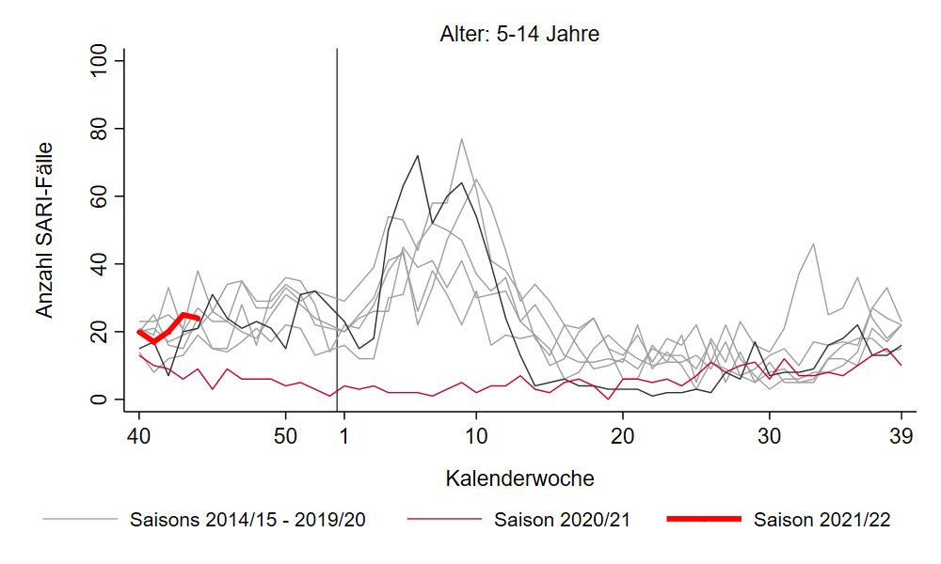
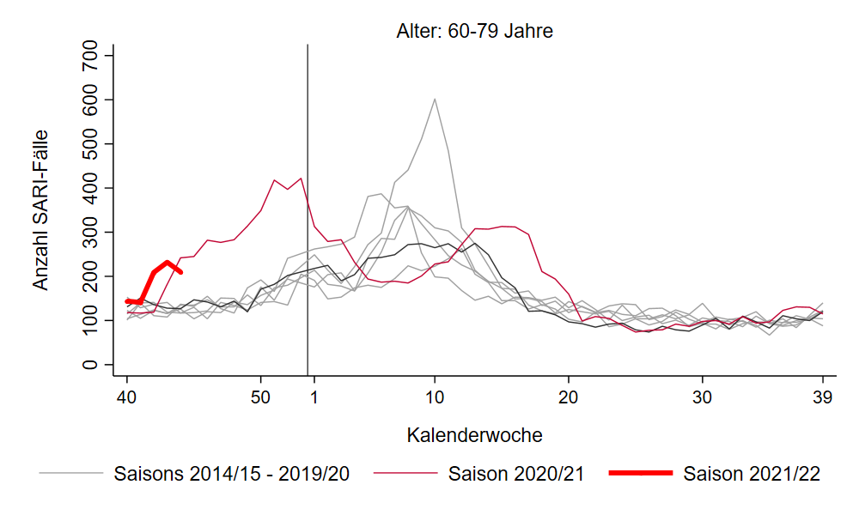
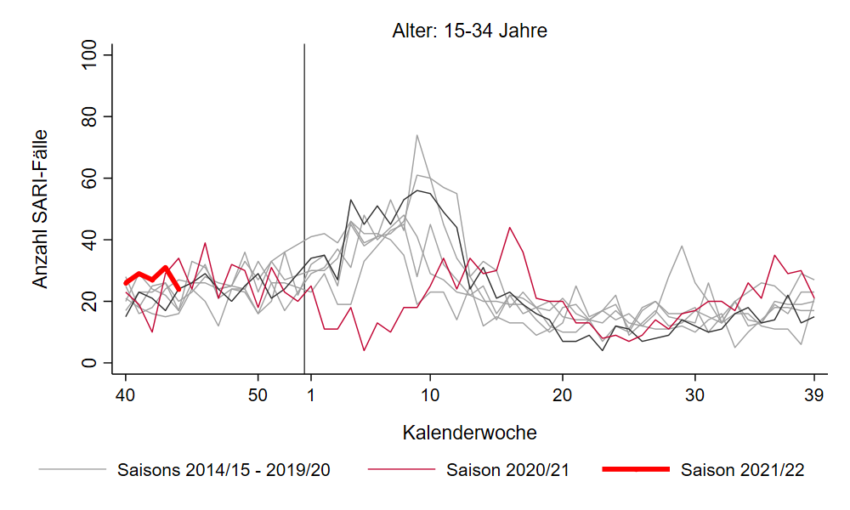
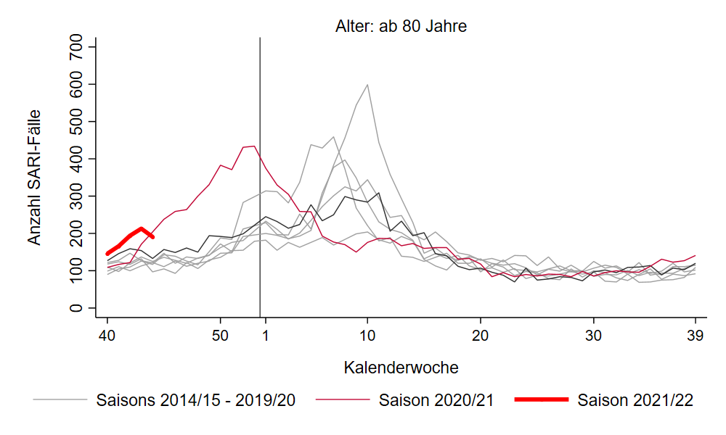
ICOSARI-KH-Surveillance – SARI-Fälle (J09 – J22) bis zur 44. KW 2021
65 % RSV
61 % COVID-19
55 % COVID-19
42 % COVID-19
Notes:
SARI-Fallzahlen sind insgesamt leicht gesunken, insgesamt deutlich über Niveau der Vorjahre
(CAVE: in den letzten Wochen gab es 20-30% Nachmeldungen, deshalb kann der scheinbare Rückgang auch täuschen!)
Fallzahlen in AG 0 bis 4 Jahre trotz deutlichem Rückgang weiter sehr hoch (65% der SARI-Fälle mit RSV-Diagnose), so viele SARI-Fälle in dieser AG wie sonst nur auf dem Höhepunkt der Grippewelle
Altersgruppen ab 35 Jahre erhöht, ähnlich Werte aus Vorjahr in KW 44, aber höher als in den Jahren von der COVID-19-Pandemie
S:\Projekte\FG36_INV_ICOSARI\Arbeitsordner\Wochenbericht\Krisenstab-AG_separat_alleVWD

Slide 6
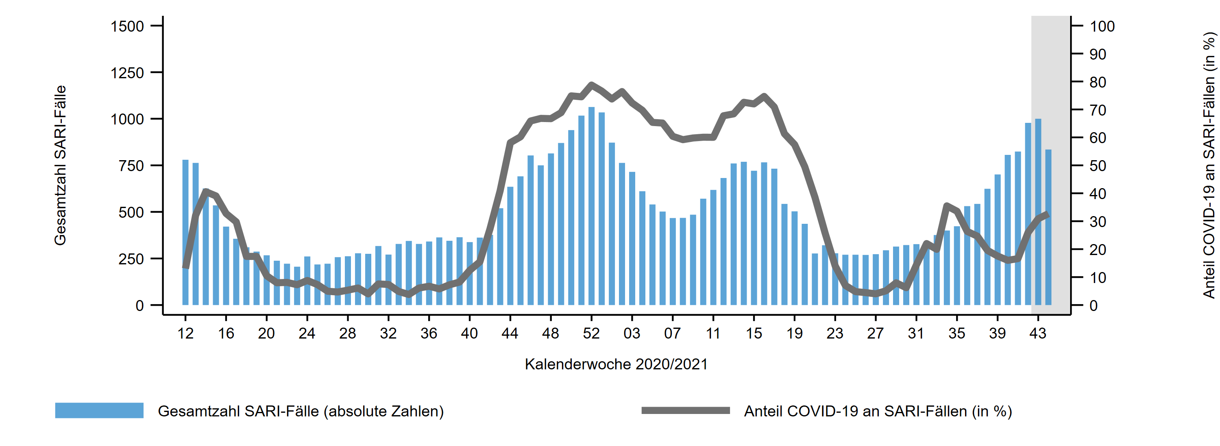
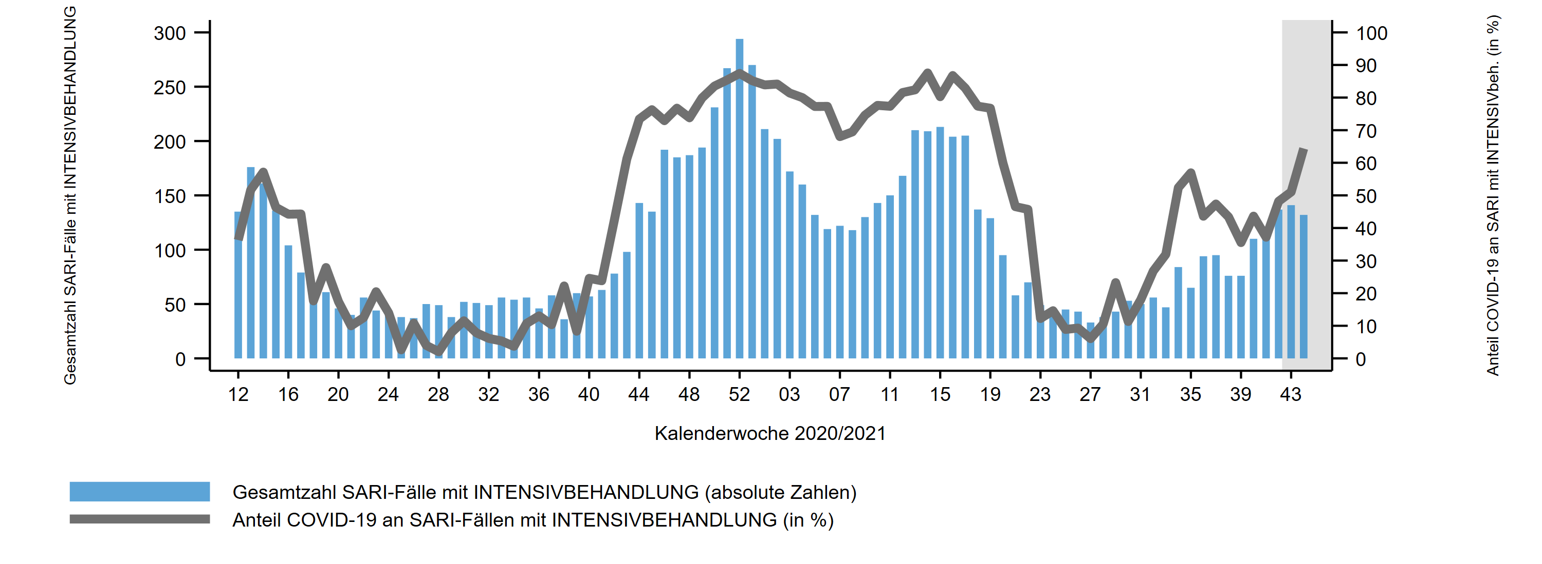
ICOSARI-KH-Surveillance – Anteil COVID-19 an SARI-Fällen bis zur 44. KW 2021
33%
ICOSARI: SARI-Fälle in Intensivbehandlung, Anteil mit COVID-19 bis 44. KW 2021
64%
Notes:
→Anteil SARI-COVID-Fälle bei Hospitalisierungen stabil, jedoch Anteil COVID-19 bei SARI-Intensivpatienten deutlich gestiegen im Vgl. zur Vorwoche (bei gleichbleibend hohen SARI-Intensivzahlen)
Anteil COVID-19 an SARI 33% (KW 43: 31%)
Anteil COVID an SARI mit Intensivbehandlung 64% (KW 43: 51%)
Krisenstab_AnteilCOVID_alle_inkl_letzte.png und Krisenstab_AnteilCOVID_Intensiv_inkl_letzte.png
aus dem Ordner S:\Projekte\FG36_INV_ICOSARI\Arbeitsordner\Wochenbericht

Slide 7
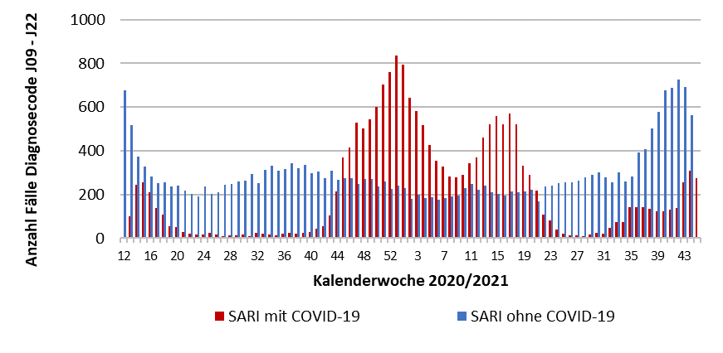
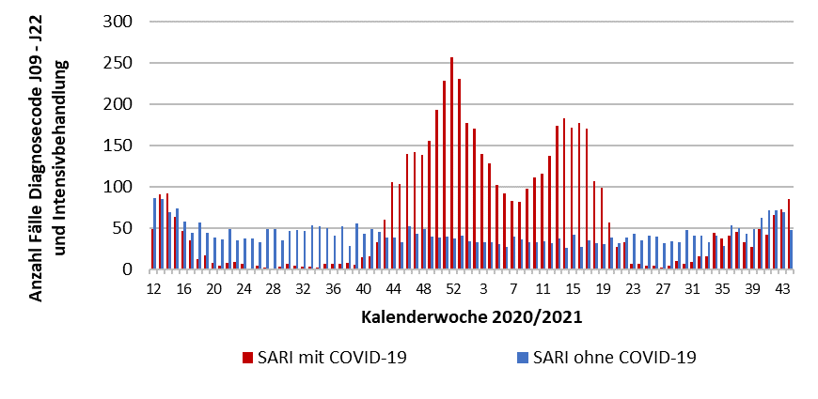
ICOSARI-KH-Surveillance – SARI-Fälle mit/ohne COVID-19 bis zur 44. KW 2021
Alle SARI
SARI mit
Intensivbehandlung
Notes:
in KW 44 deutlicher Anstieg SARI-COVID mit Intensivbehandlung (unten)
Deutlicher Sprung in den COVID-SARI-Fallzahlen in KW 36, jetzt weiterer Sprung in KW 42;
SARI-Fälle ohne COVID-19-Diagnose (blau) ab KW 36/2021 gestiegen (oben, SARI-Fälle insgesamt→ AG 0-4!)
S:\Projekte\FG36_INV_ICOSARI\Arbeitsordner\Wochenbericht\Wochenbericht_allVWD.xlsx - Anteil_COVID, Intensiv_Anteil_COVID

Slide 8
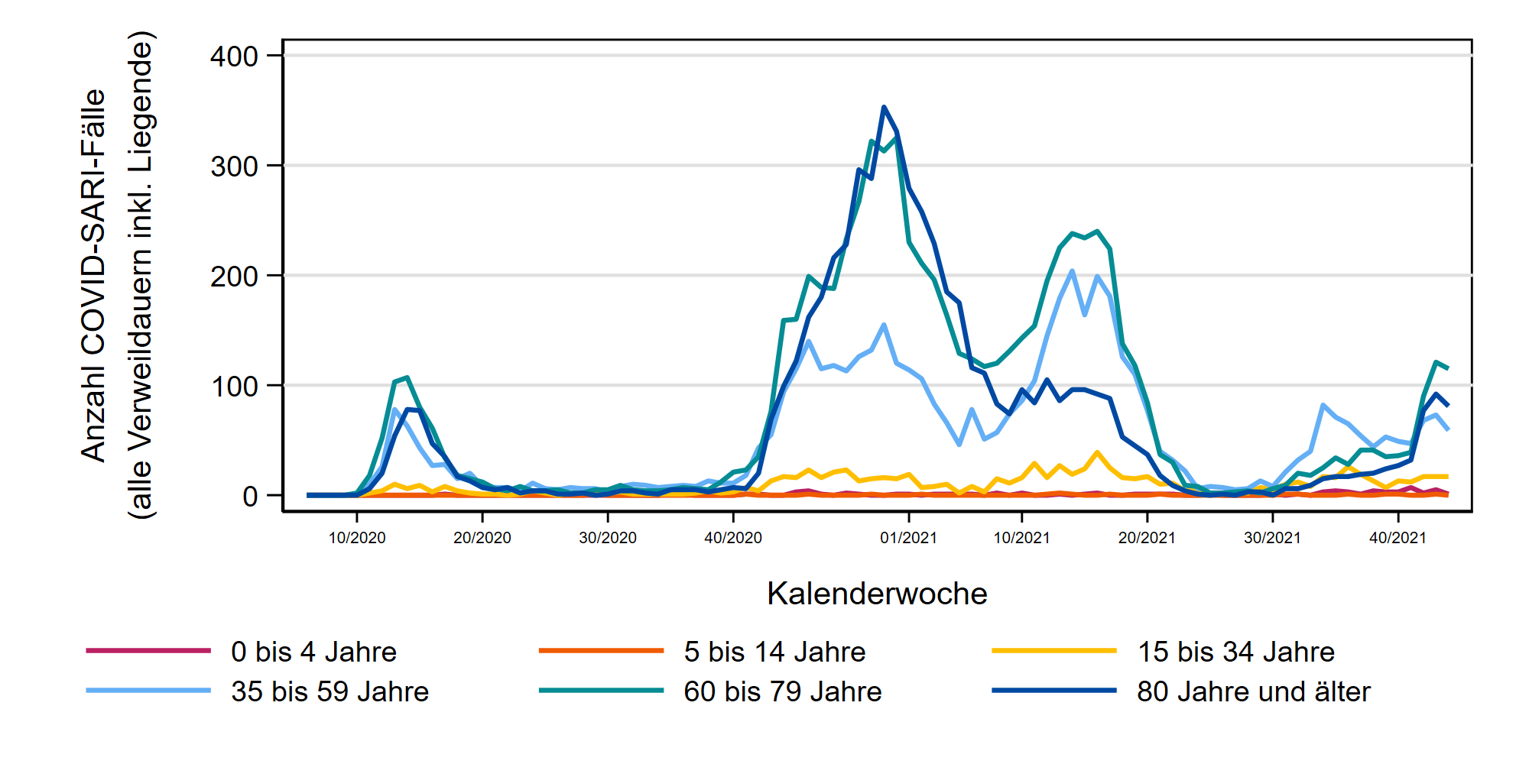
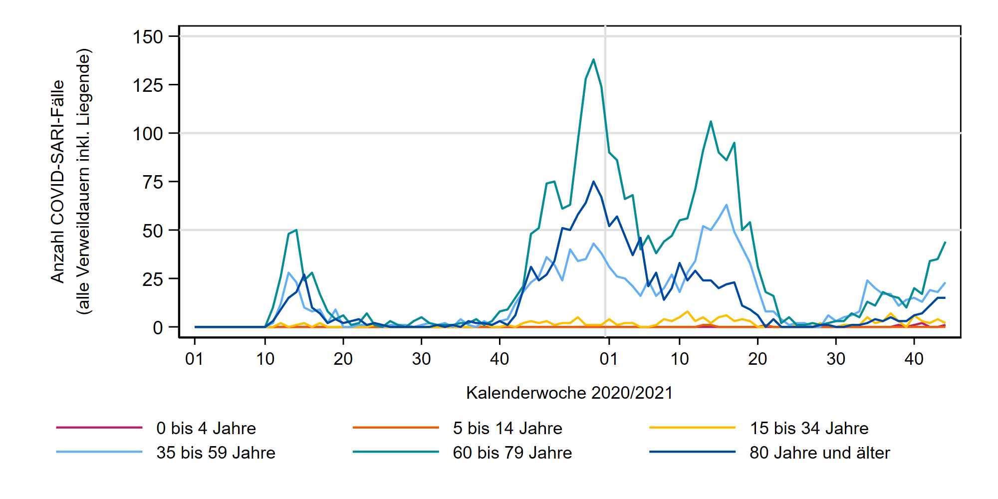
ICOSARI: COVID-SARI-Fälle (J09 – J22 + U07.1) bis zur 44. KW 2021
COVID-SARI-Fälle
35 bis
59 Jahre
80 Jahre und älter
60 bis
79 Jahre
ICOSARI: COVID-SARI-Fälle mit Intensivbehandlung bis zur 44. KW 2021
COVID-SARI-Fälle mit Intensivbehandlung
60 bis
79 Jahre
35 bis
59 Jahre
80 Jahre und älter
Notes:
Anstieg der COVID-SARI-Fälle in den Altersgruppen 35-59, 60-79 und 80+ abgeflacht (CAVE: Nachmeldungen in den letzten Wochen bis zu 30% in diesen AG)
Anstieg bei COVID-SARI Intensivbehandlungen in AG 60-79 durchaus vergleichbar zu Vorjahr
S:\Projekte\FG36_INV_ICOSARI\Arbeitsordner\Wochenbericht\
Dateien Krisenstab_COVID-SARI_AG6_FB_all.png und Krisenstab_Intensiv_COVID_FB.png

Slide 9
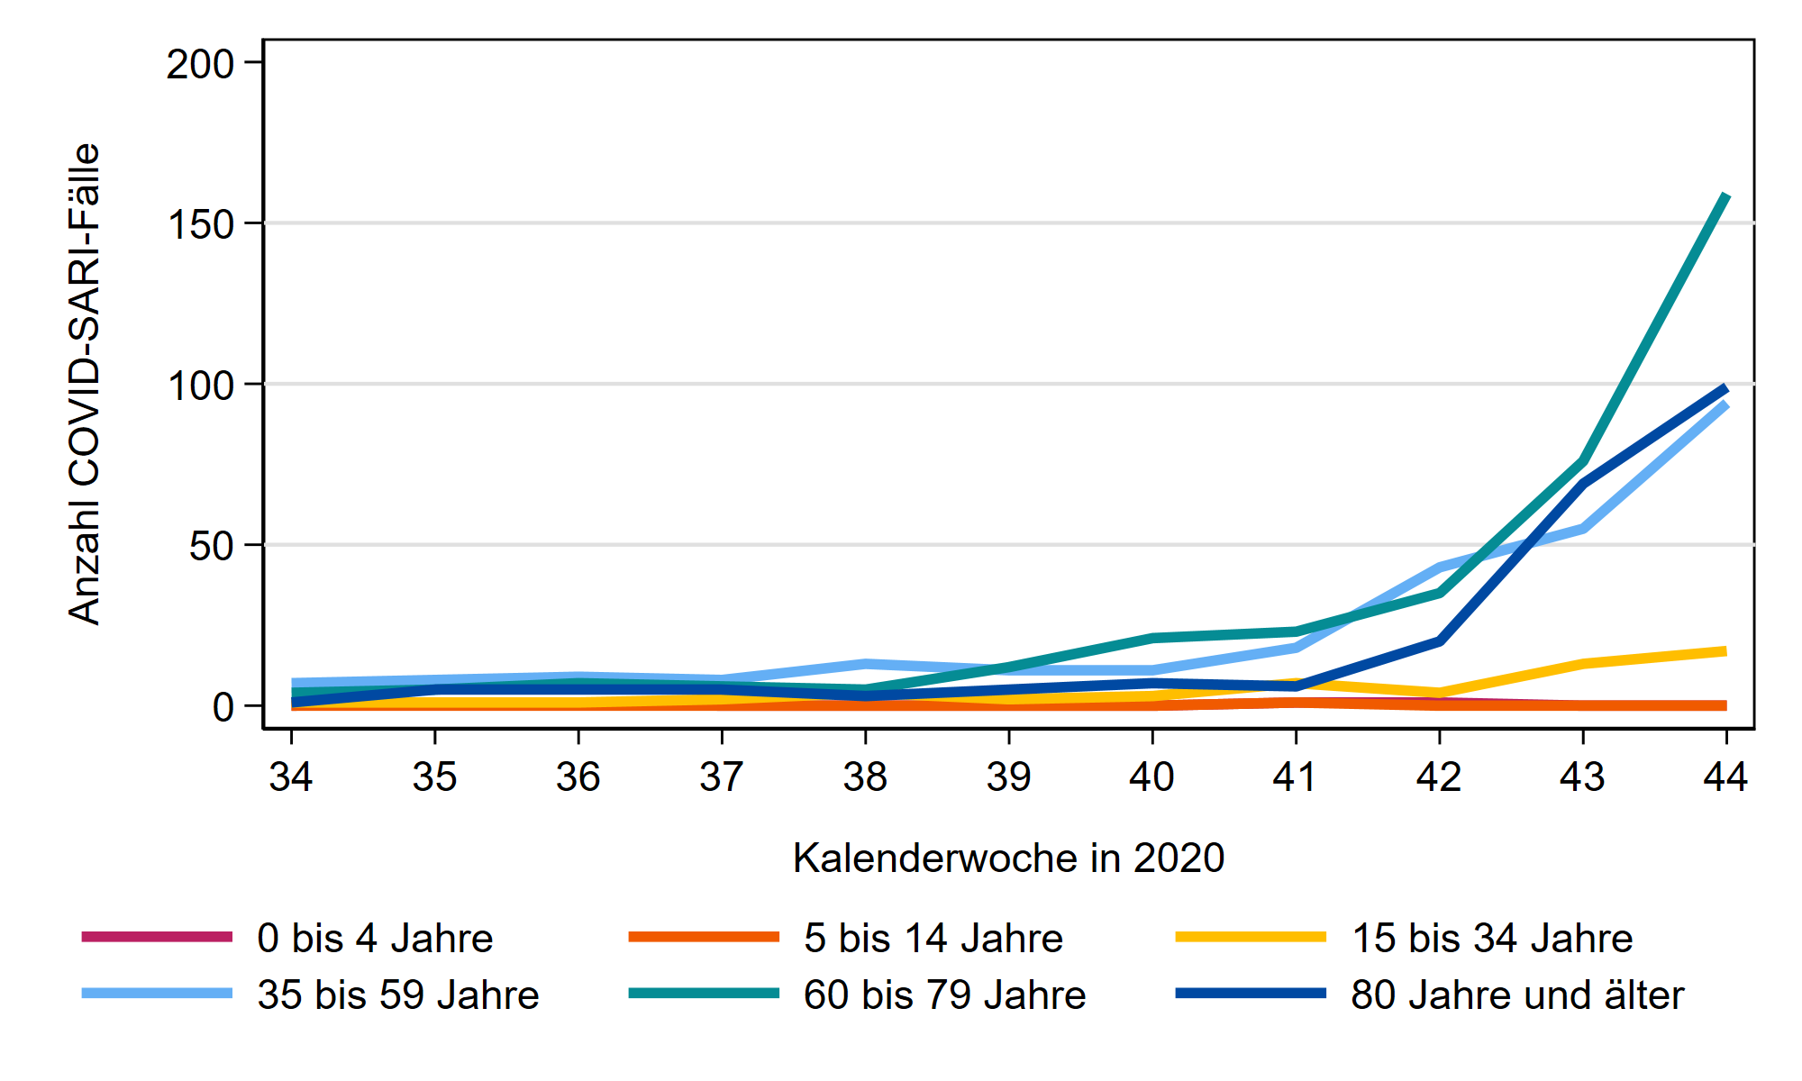
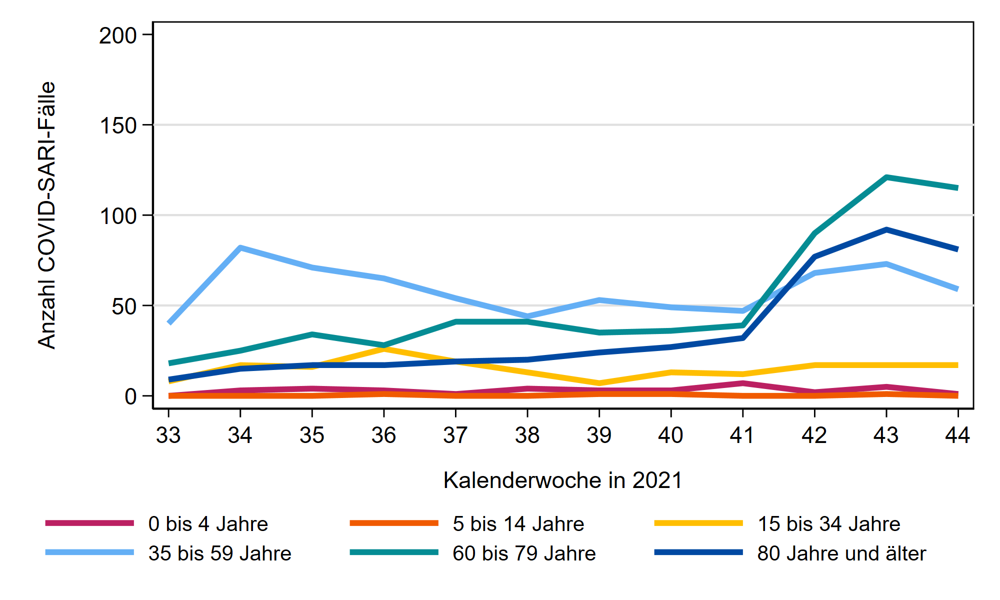
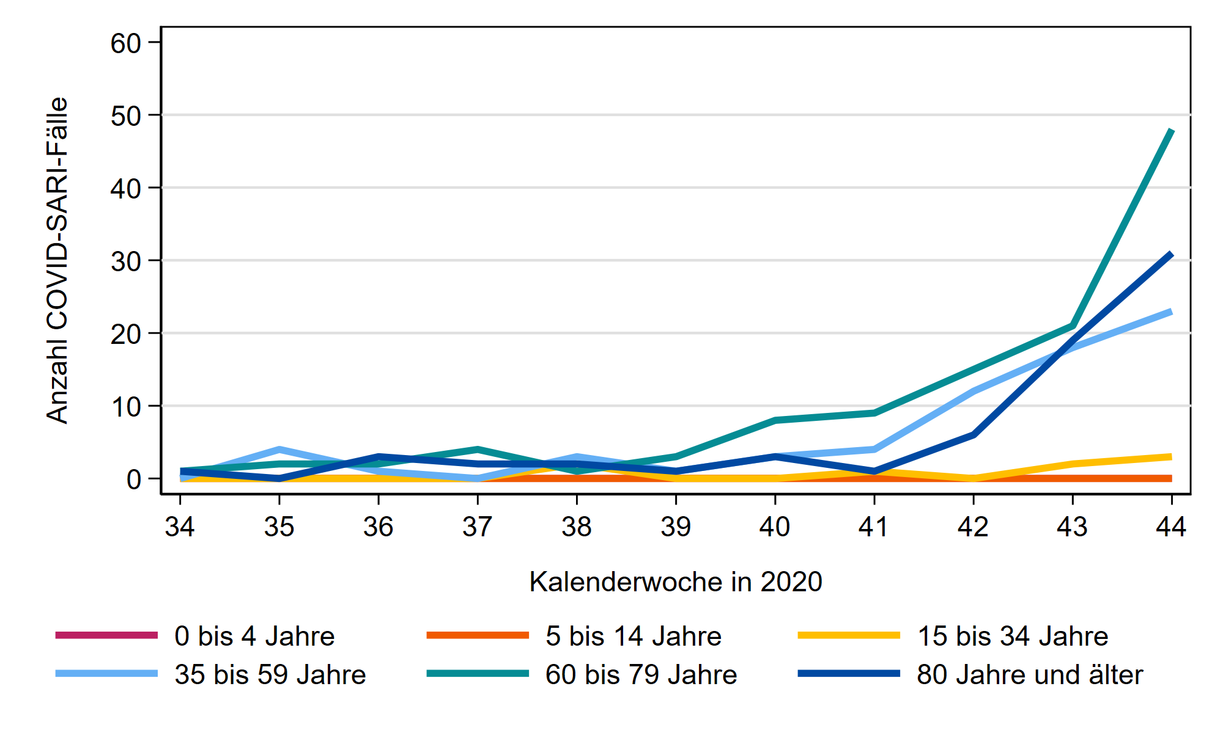
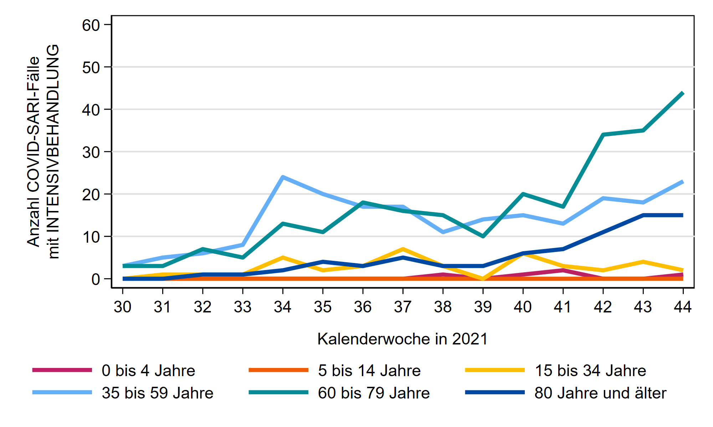
COVID-SARI-Fälle (J09 – J22 + U07.1): Vgl. Herbst 2020 und 2021
2020: bis KW 44
2021: bis KW 44
COVID-SARI-Fälle mit Intensivbehandlung: Vgl. Herbst 2020 und 2021
2020: bis KW 44
2021: bis KW 44
Notes:
Anstieg der COVID-SARI-Fälle in den Altersgruppen 35-59, 60-79 und 80+ abgeflacht (CAVE: Nachmeldungen in den letzten Wochen bis zu 30% in diesen AG)
Anstieg bei COVID-SARI Intensivbehandlungen in AG 60-79 durchaus vergleichbar zu Vorjahr
S:\Projekte\FG36_INV_ICOSARI\Arbeitsordner\Wochenbericht\
Krisenstab_COVID-SARI_FB_all_Vgl2021.png und Krisenstab_Intensiv_COVID_inkl_letzte_FB_VGL2021.png

Slide 10
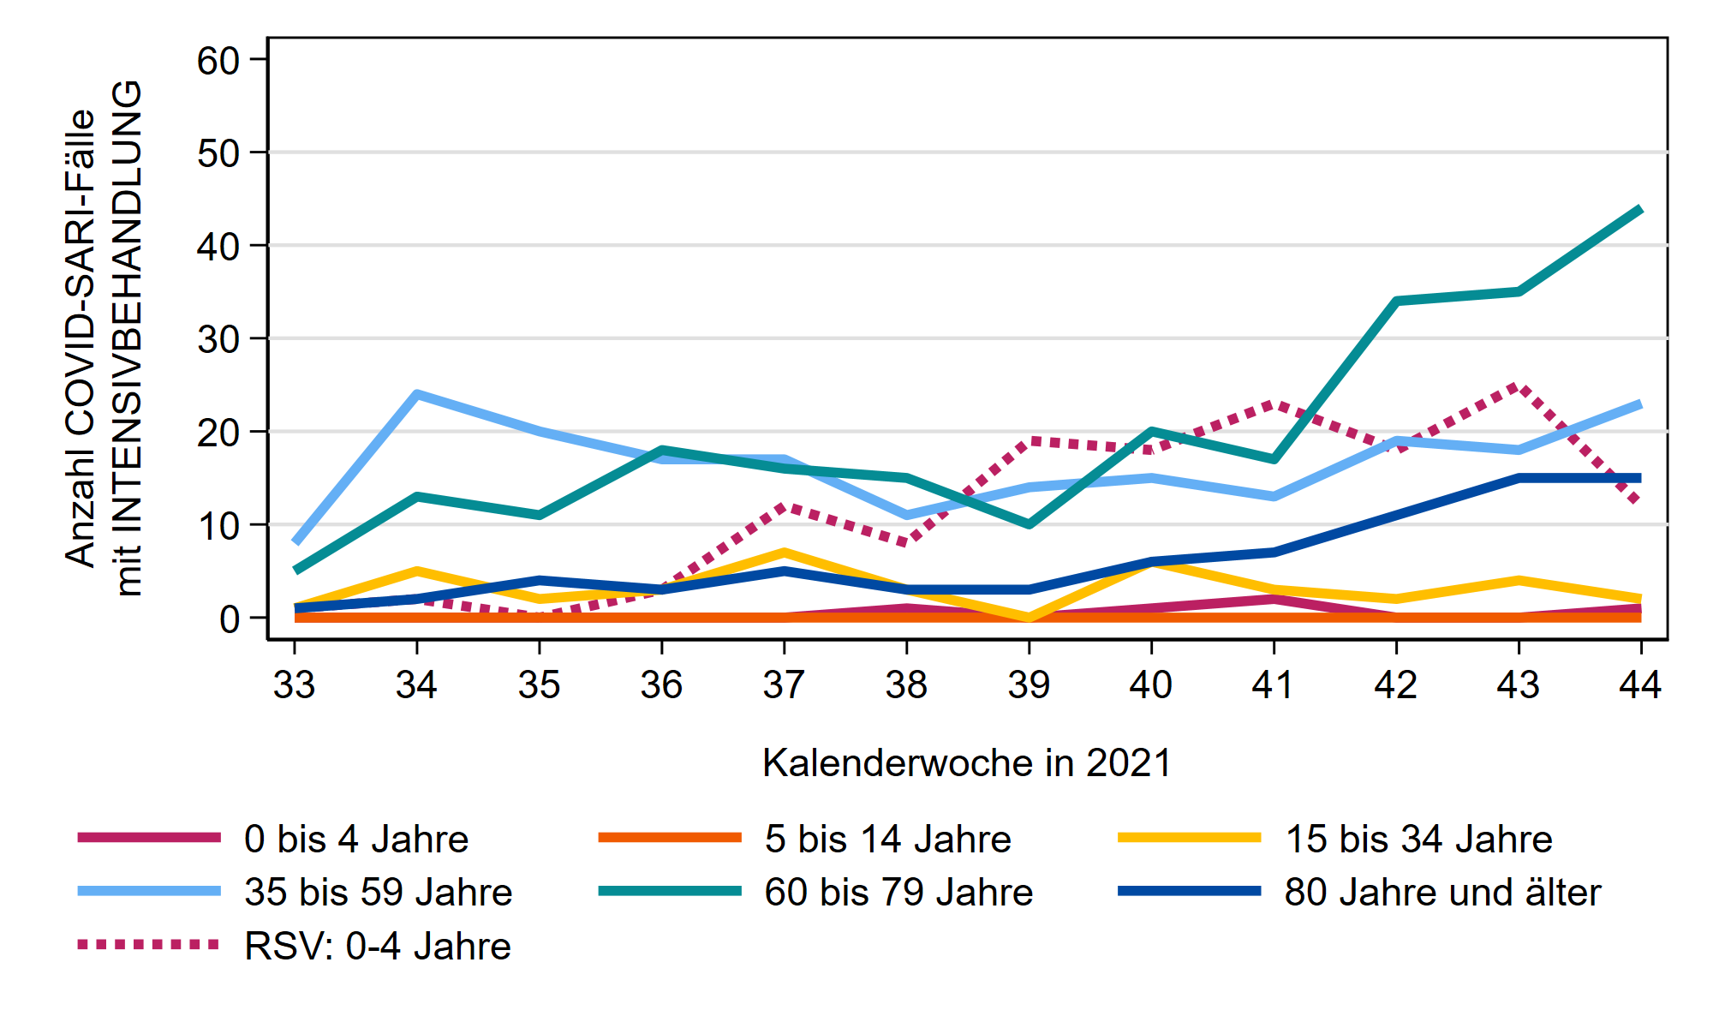
COVID-SARI-Fälle (J09 – J22 + U07.1): Vgl. Herbst 2020 und 2021
2020: bis KW 44
2021: bis KW 44
COVID-SARI-Fälle mit Intensivbehandlung: Vgl. Herbst 2020 und 2021
2020: bis KW 44
2021: bis KW 44
RSV mit Intensivbehandlung:
0 bis 4 Jahre
Notes:
Anstieg der COVID-SARI-Fälle in den Altersgruppen 35-59, 60-79 und 80+ abgeflacht (CAVE: Nachmeldungen in den letzten Wochen bis zu 30% in diesen AG)
Anstieg bei COVID-SARI Intensivbehandlungen in AG 60-79 durchaus vergleichbar zu Vorjahr
Zum Abgleich: Anzahl Fälle RSV mit Intensivbehandlung im Vergleich zu COVID-SARI-Fällen mit Intensivbehandlung
(Liegedauer RSV-Fälle im Median 4,5 Tage auf Intensiv in AG 0-4, ähnlich wie in Vorsaisons)
S:\Projekte\FG36_INV_ICOSARI\Arbeitsordner\Wochenbericht\
Krisenstab_COVID-SARI_FB_all_Vgl2021.png und Krisenstab_Intensiv_COVID_inkl_letzte_FB_VGL2021.png

Slide 11
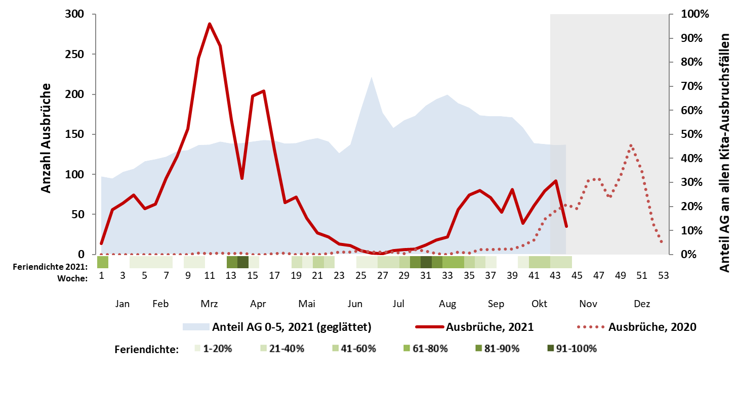
Ausbrüche in Kindergärten/Horte (n=4.314)
Notes:
Seit September mit kleineren Schwankungen im Trend relativ konstant bei etwa 70 Ausbrüchen pro Woche; zuletzt möglicherweise wieder Anstieg
Anteil AG 0-5 seit Aug zurückgegangen (von 63 auf 47%); AG 15+ nimmt zu
Eckdaten der letzten 4 Wochen:
Bisher 267 Ausbrüche für die letzten 4 Wochen
die meisten Ausbrüche in SN (n=41), BW (n=37)
Ausbruchsgröße: durchschnitt: 5 Fälle pro Ausbruch, median: 3 Fälle; (22 Ausbrüche mit >=10 Fällen/Ausbruch)

Slide 12
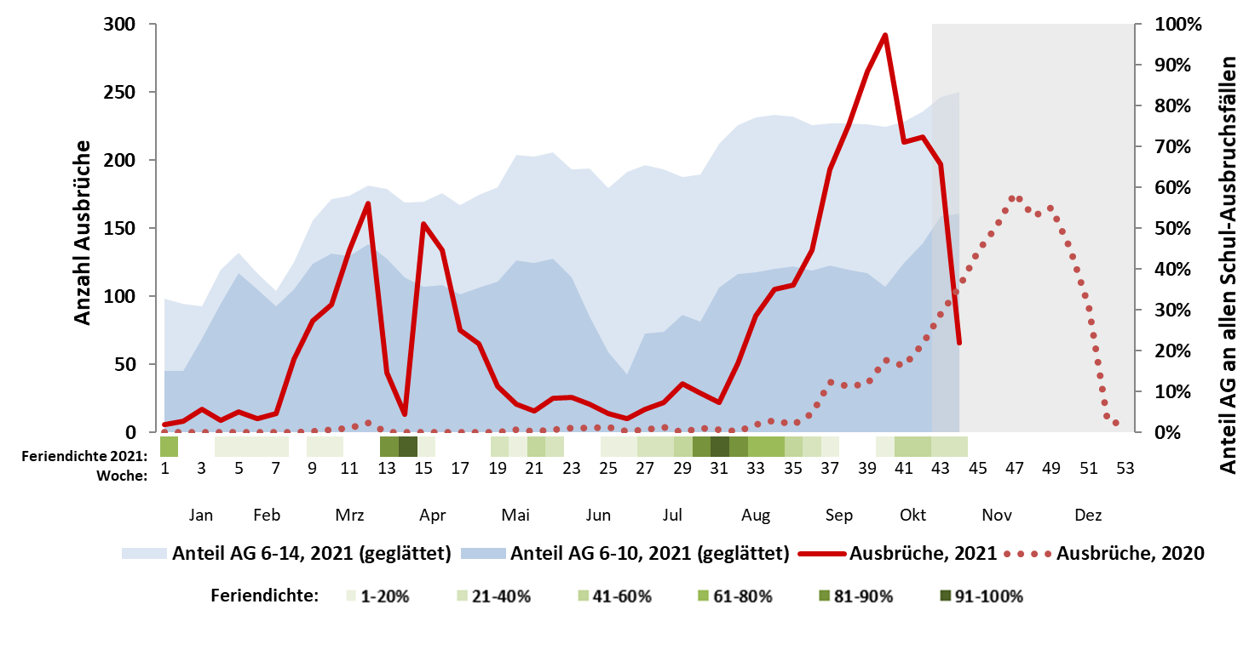
Ausbrüche in Schulen (n=5.110)
Notes:
Rückgang im Oktober vermutl. wegen Herbstferien, aber weiterhin auf sehr hohem Niveau (mit Ausnahme der letzten 2 Wochen-> Nachmeldungen)
Anteil AG 6-10 nahm seit Mitte Oktober wieder deutlich zu
in KW 40 wurde das bisher größte Geschehen (TH) übermittelt: n=124 Fälle, betroffen sind 3 Schulen und eine Kita → wurde als ein Ausbruch übermittelt
Eckdaten der letzten 4 Wochen:
Bisher 919 Ausbrüche für die letzten 4 Wochen
Die meisten Ausbrüche in BW (n=210), BY (n=136)
Ausbruchsgröße: durchschnitt: 5 Fälle, median: 3 Fälle pro Ausbruch (gleich wie Kita); 62 Ausbrüche mit >=10 Fällen

Slide 13
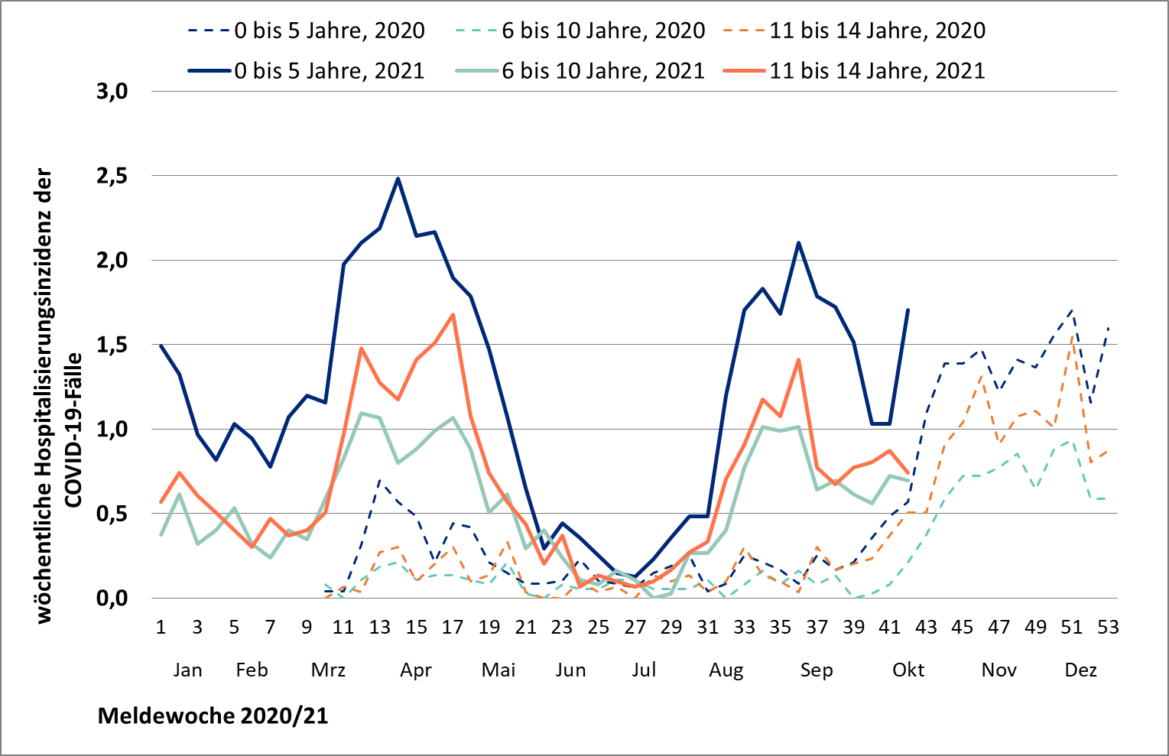
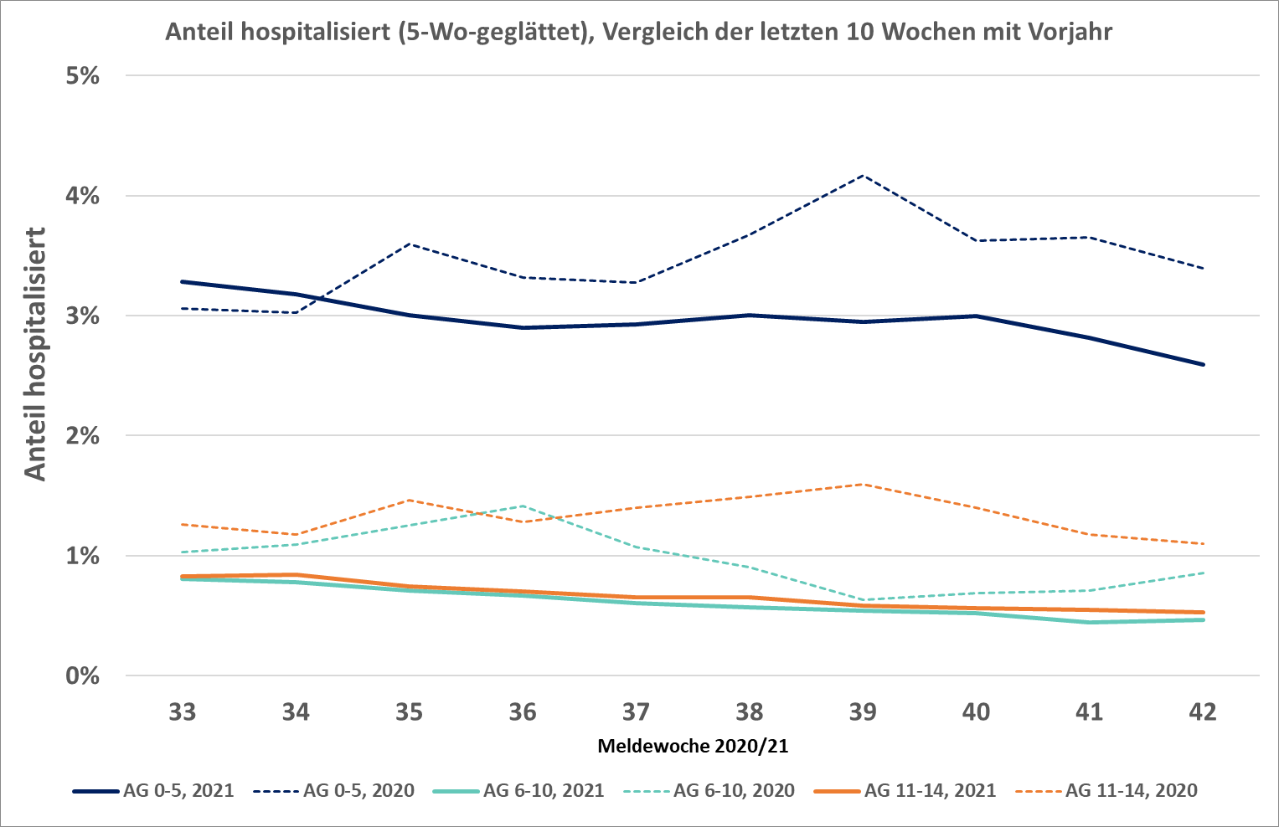
Hospitalisierungen
Hosp-Inzidenz Anteil hospitalisiert im Vergleich zu 2020
Notes:
(letzten 2 Wochen wegen Nachmeldungen nicht dargestellt)
Hospitalisierungen AG 0-5 haben wieder zugenommen (KW42, Inz=1,7; n=81); AG 6-14: Inz: 0,7, n=22 bzw. 26
Anteil aber weiterhin abnehmend auf zuletzt 2,6% (AG 0-5) und 0,4-0,5% (AG 6-14)

